Slide 1
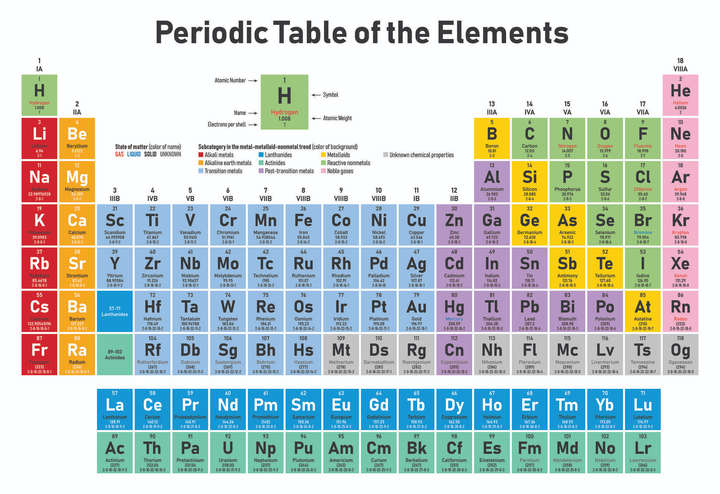
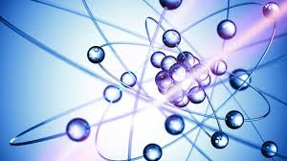
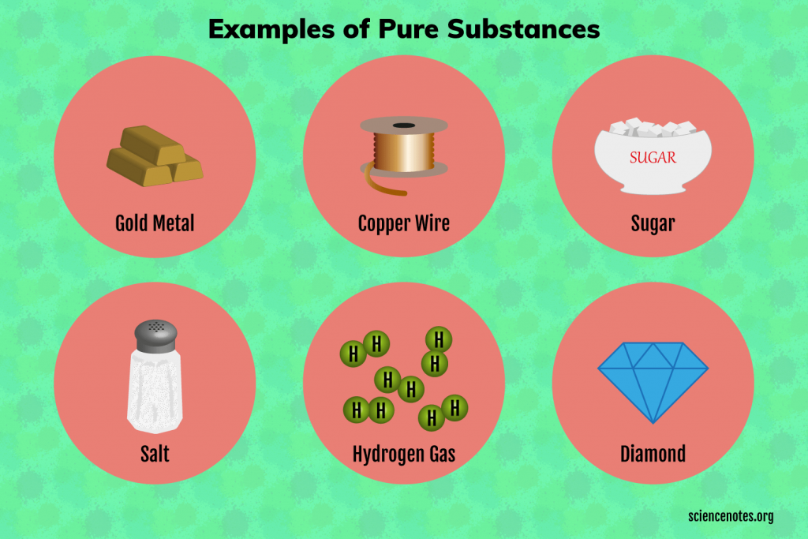
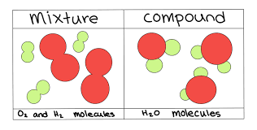
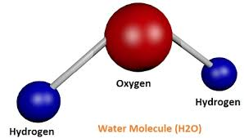
THE FUNDAMENTALS OF ELECTRICITY
Ύλη
Στοιχείο
Μόριο
Μείγμα
Ουσία
Χημική ένωση
Σωματίδιο

Slide 2
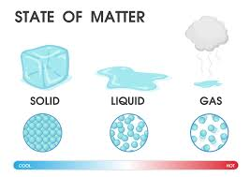

Slide 5
ΙΔΙΟΤΗΤΕΣ ΤΗΣ ΥΛΗΣ
Αγωγοί
Μαγνητισμός
Μονωτές
Διαλυτότητα
Σχετική πυκνότητα
Κατάσταση
Στερεά
Υγρή
Αέρια

Slide 7
